Slide 1
供应链安全 Supply Chain Security

Slide 2
1. 容器安全
选择尽可能小的基础镜像
使用Distroless容器镜像
常见的Distroless容器镜像有：
gcr.io/distroless/java-debian10
gcr.io/distroless/nodejs-debian10
不要在容器镜像中安装不必要的包

Slide 3
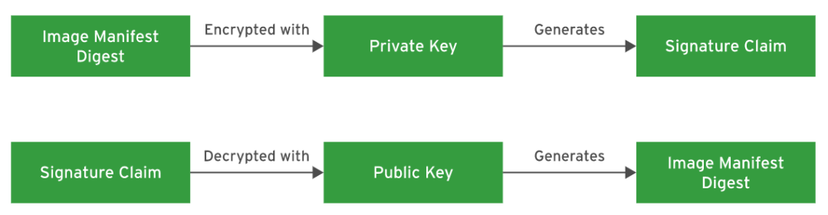
对容器镜像进行签名和验证
镜像签名和验证流程
Notes:
**镜像签名和验证流程**
镜像签名可理解为，使用私钥对镜像的清单摘要（manifest）进行某种数学运算，并生成签名文件的过程，签名文件也将被安全的保存在镜像服务器中。
镜像验证可理解为，使用公钥解密签名文件，并将镜像的清单摘要与解密的签名文件进行比较的过程。
下图展示了生成签名和解密签名的过程：私钥加密、公钥解密。

Slide 4
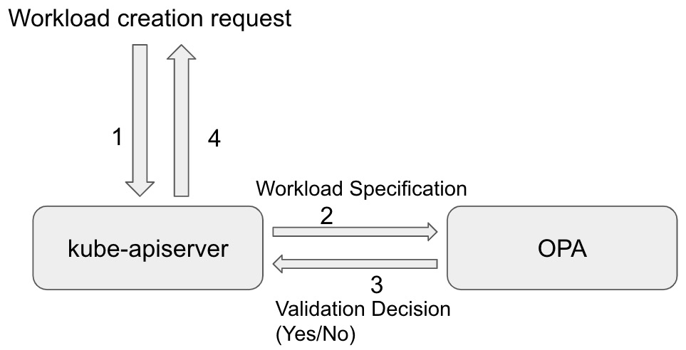
2. 防止恶意容器创建
通过黑名单/白名单来限制访问容器镜像仓库
OPA Gatekeeper

Slide 5
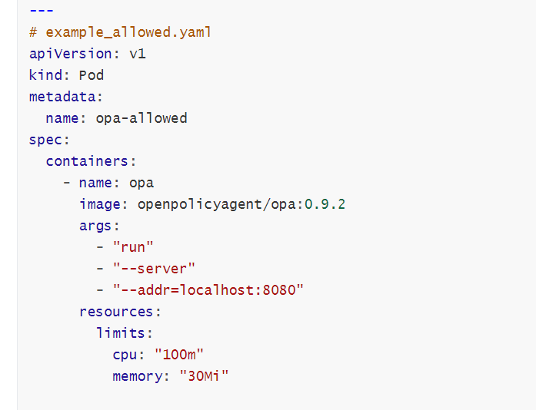
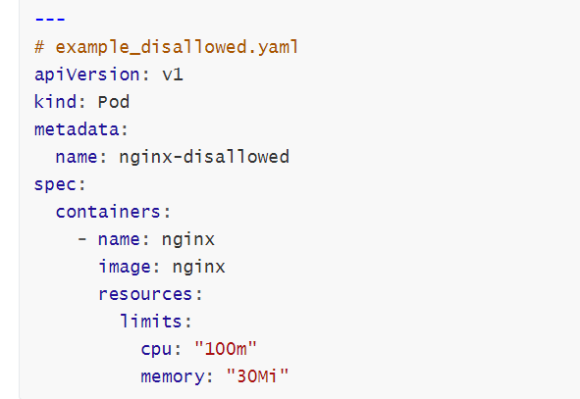
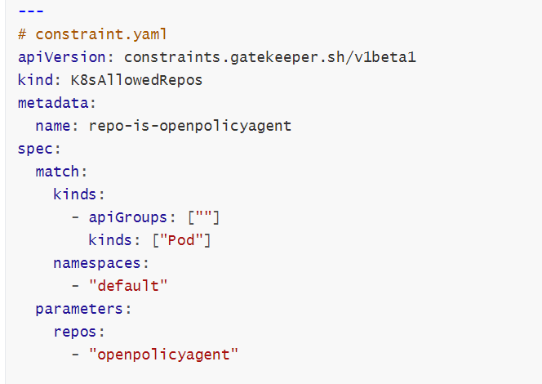
通过黑名单/白名单来限制访问容器镜像仓库
Notes:
下面的代码，演示了只允许来自容器镜像仓库`openpolicyagent`的Pod才能被正常创建。
参考资料：
https://github.com/open-policy-agent/gatekeeper-library/tree/master/library/general/allowedrepos

Slide 6
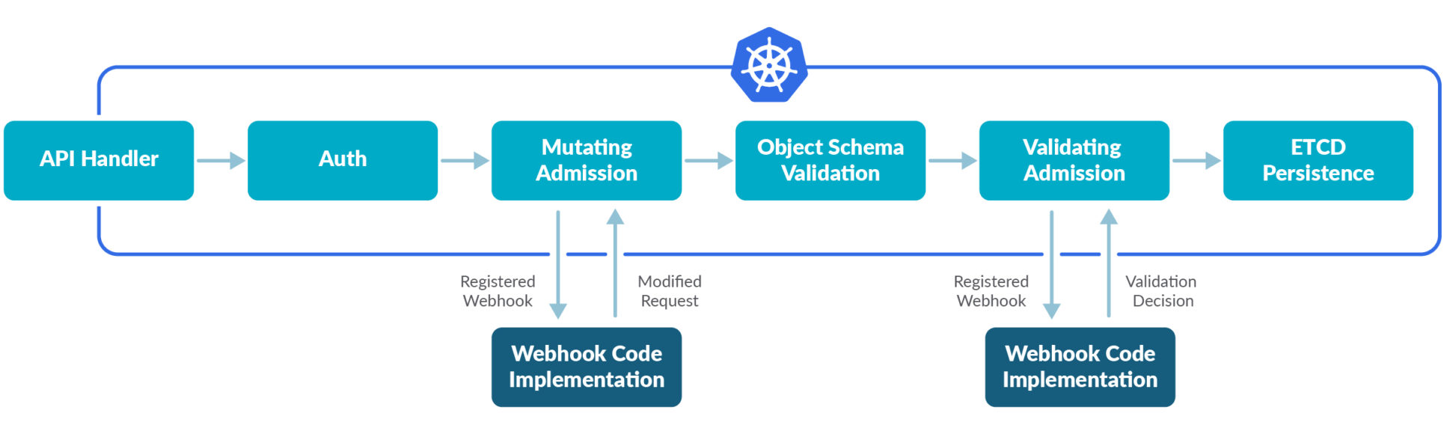
了解准入控制器 Admission Control
什么是准入控制器？
MutatingAdmissionWebhook
ValidatingAdmissionWebhook

Slide 7
常见的准入控制器
AlwaysPullImages
ImagePolicyWebhook
PodSecurityPolicy （已弃用）

Slide 8
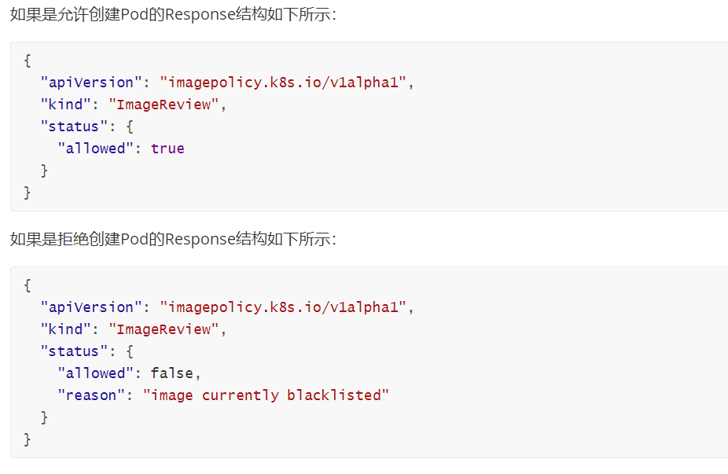
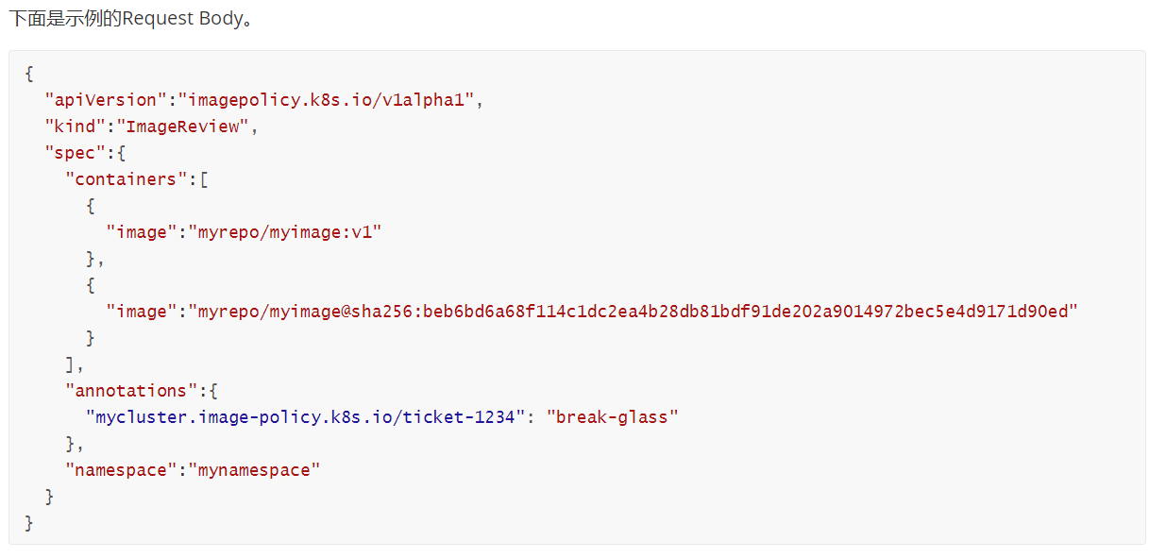
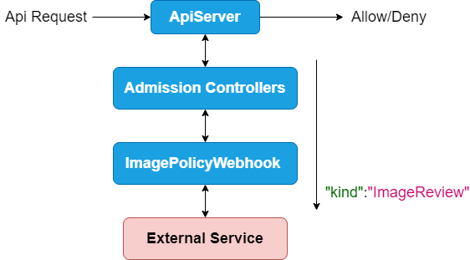
了解并配置 ImagePolicyWebhook
什么是 ImagePolicyWebhook ？

Slide 9
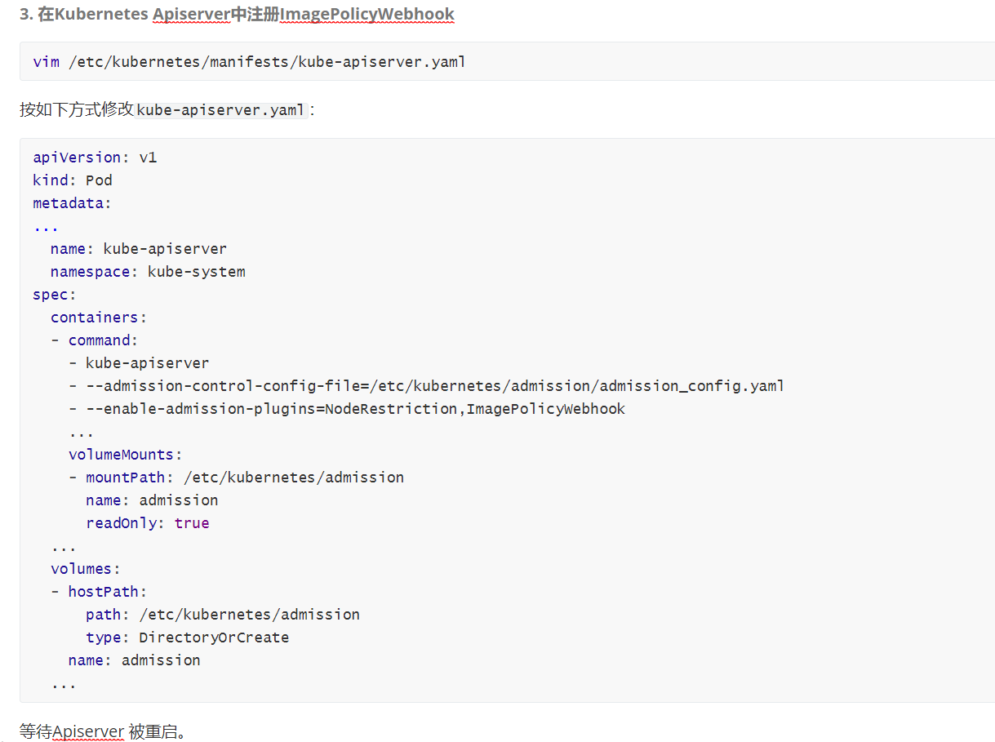
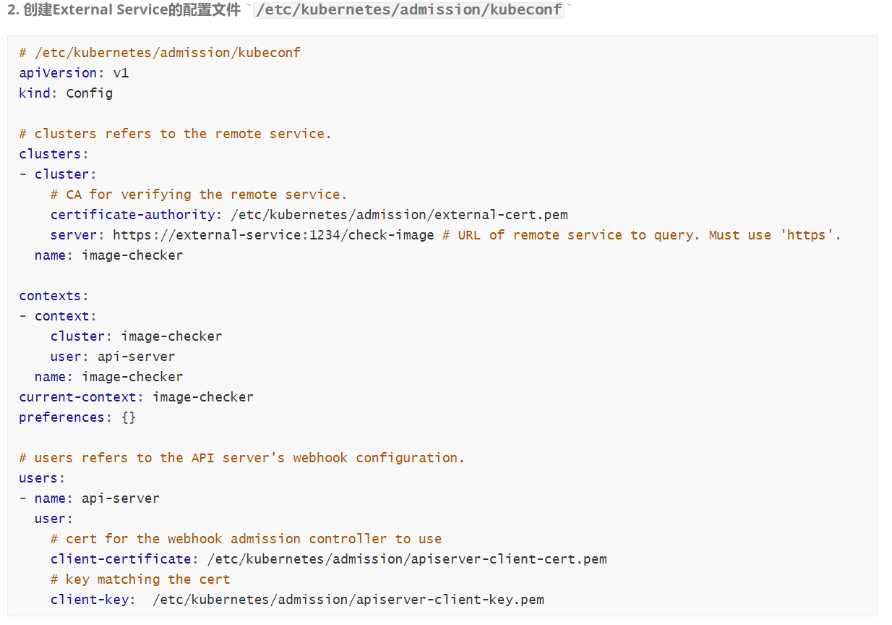
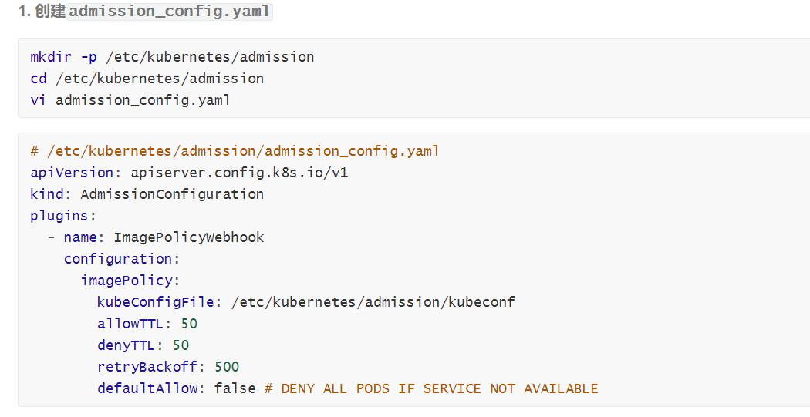
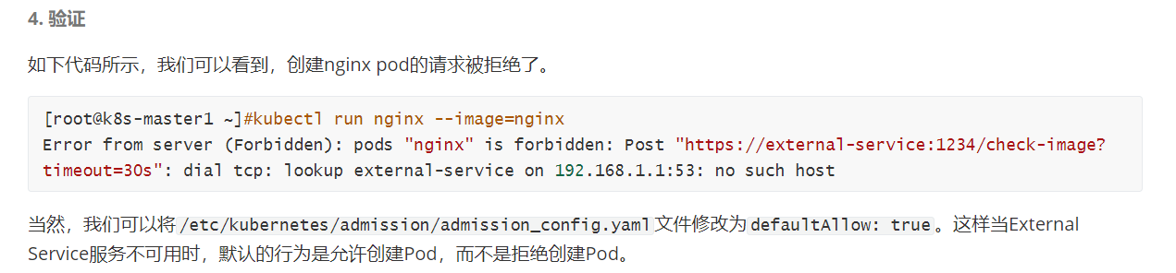
实践：配置 ImagePolicyWebhook

Slide 10
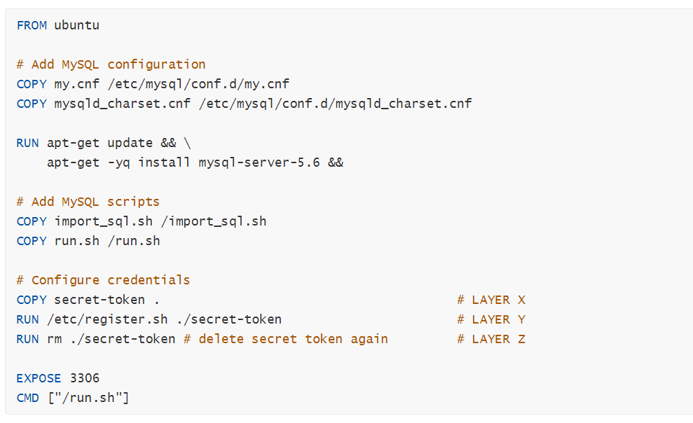
3. 分析文件及镜像安全隐患
分析Dockerfile、Kubernetes yaml文件的安全隐患

Slide 11
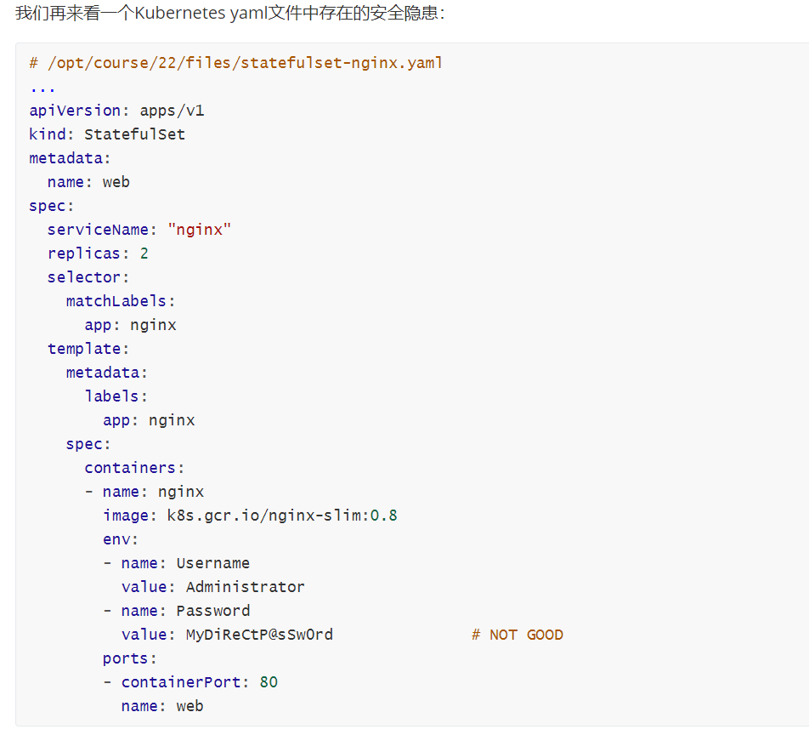
分析Dockerfile、Kubernetes yaml文件的安全隐患

Slide 12
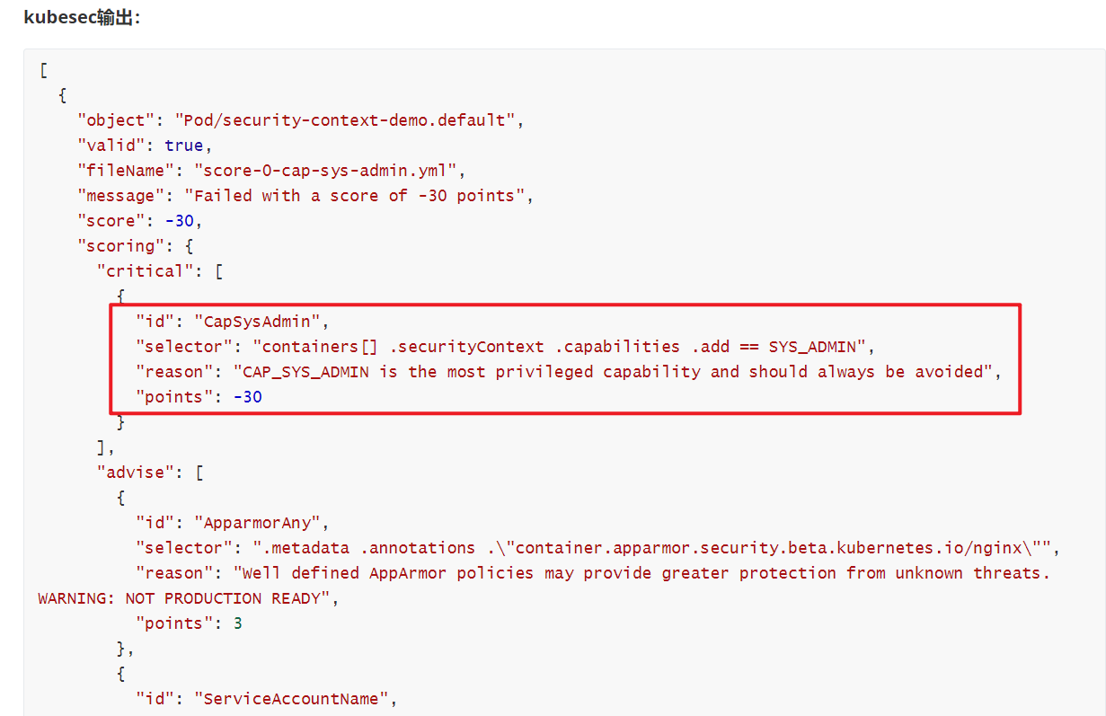
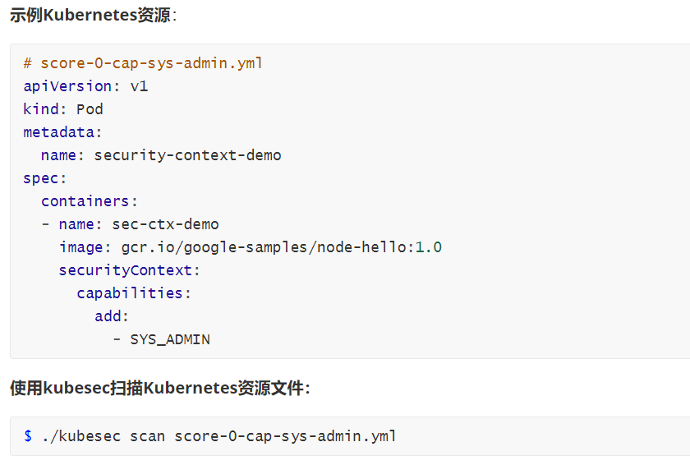
实践：使用 KUBESEC

Slide 13
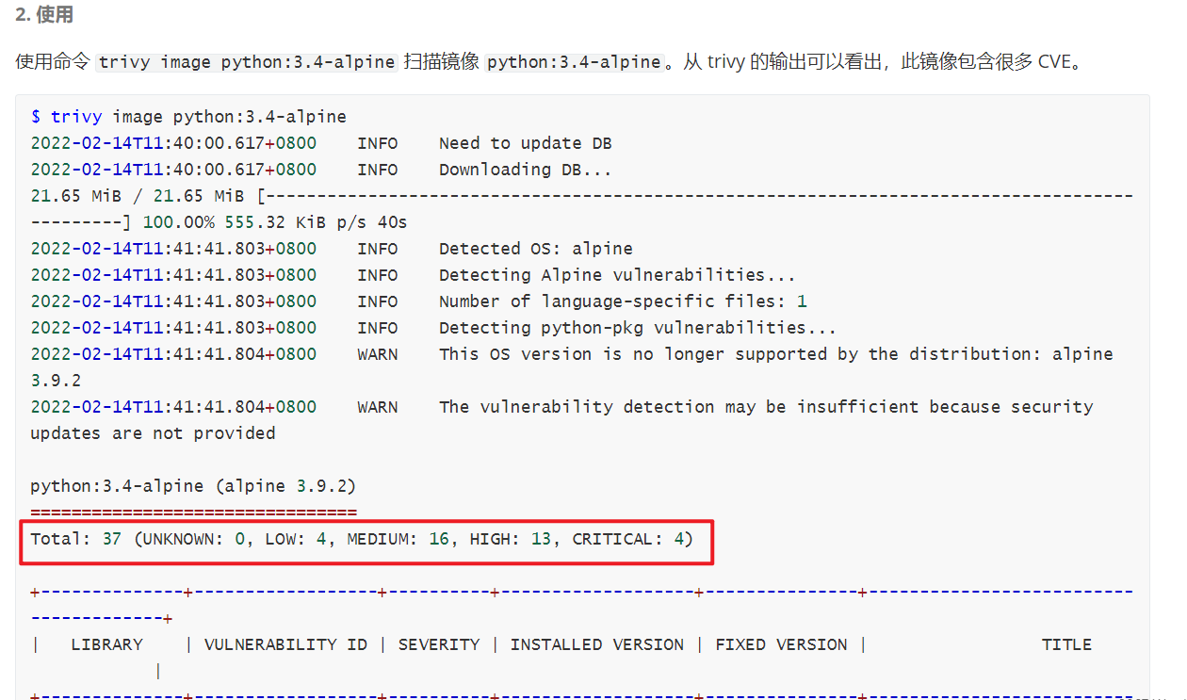
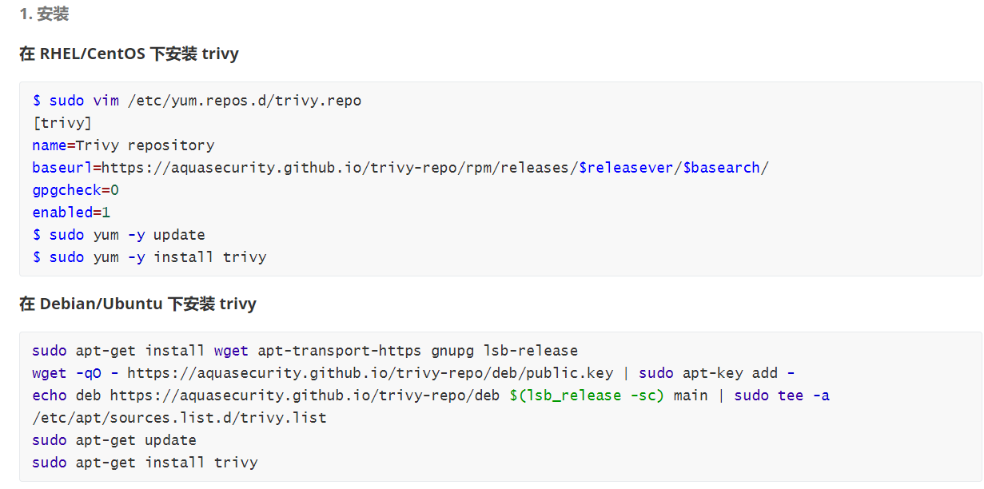
使用工具扫描镜像漏洞
实践：使用 trivy 扫描镜像漏洞
Notes:
trivy是一个简单易用的镜像漏洞扫描工具。

Slide 14
查询nginx:1.16.1-alpine是否包含CVE-2020-15999和CVE-2020-1967
trivy image nginx:1.16.1-alpine | grep -E 'CVE-2020-1967|CVE-2020-15999'

Slide 15

4. 案例分享
启用 FIPS 标准，强化容器安全
什么是 FIPS？

Slide 16
为 RHEL/CentOS 7 and 8 开启 FIPS
我们可以参考 https://github.com/zagarjr/enablefips 开启 FIPS 标准。
如何验证系统是否启用了 FIPS 标准？
cat /proc/sys/crypto/fips_enabled
如果输出为 0 表示没有开启 FIPS，1 则表示开启了 FIPS。
openssl md5 /dev/null
如果一旦 FIPS 被开启，MD5 哈希算法将不能被使用。

Slide 17
以下加密算法是被 FIPS 允许的：
Symmetric Key
AES, Triple-DES, Escrowed Encryption Standard
Asymmetric Key
DSA, RSA, ECDSA
Hash Standards
SHA-1, SHA-224, SHA-256, SHA-384, SHA-512, SHA-512/224, SHA-512/256
Message authentication
CCM, GCM, GMAC, CMAC, HMAC

Slide 18
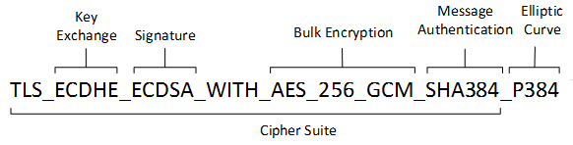
Cipher Suites in TLS/SSL
Key exchange / 密钥交换
Bulk encryption / 批量加密算法
Message authentication / 信息验证

Slide 19
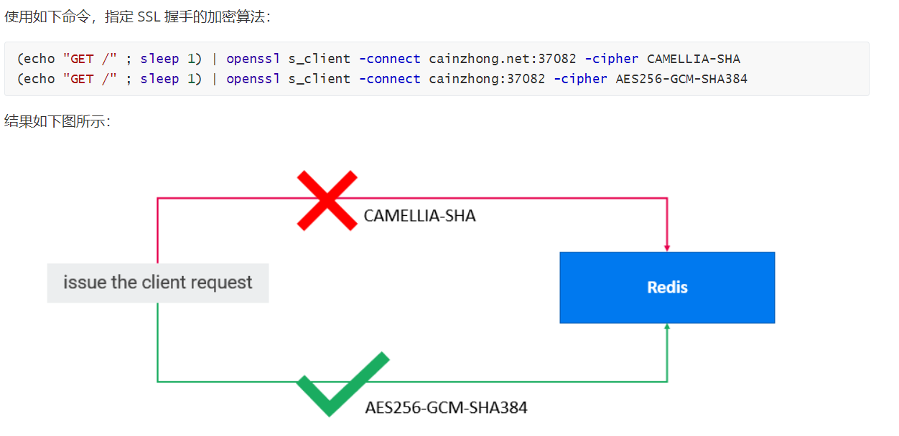
SSL handshake
已知：
CAMELLIA-SHA 是一个不被 FIPS 标准认可的加密算法。
AES256-GCM-SHA384 是一个被 FIPS（FIPS 140-2）标准认可的加密算法。

Slide 20
Java 应用程序如何支持 FIPS 标准？
Oracle JDK
Use RSA JSSE and RSA JCE providers
IDM JDK
Use IBMJSSE2 Provider
OpenJDK
Use BouncyCastle as provider to create TrustStore
Use BouncyCastle as provider to create KeyStore

Slide 21
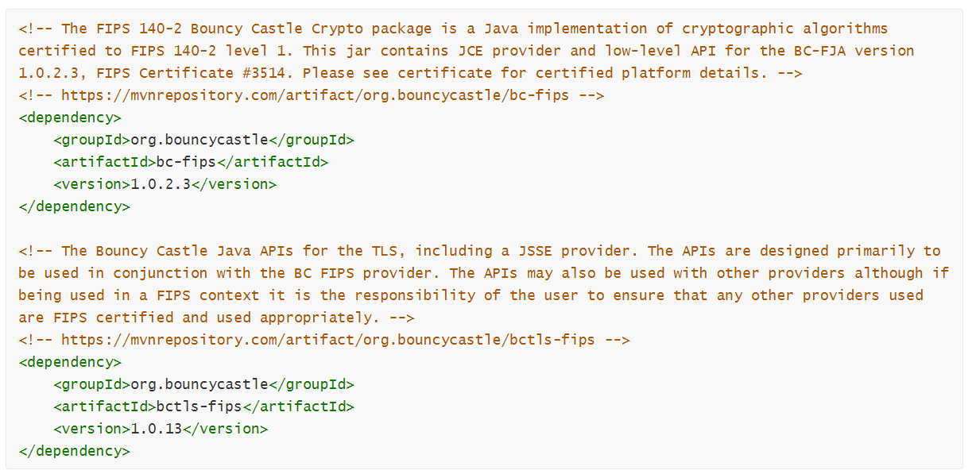
BouncyCastle

Slide 22
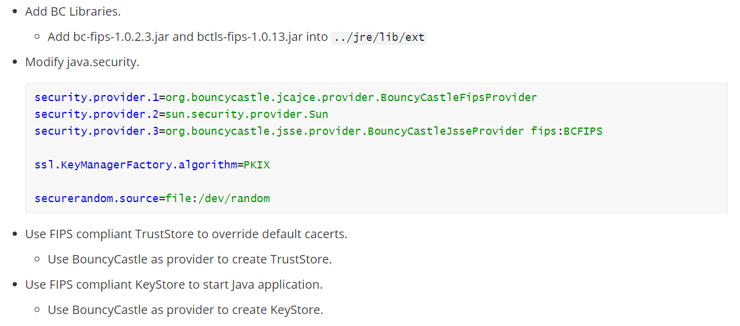
Java 应用程序支持 FIPS 的大致流程

Slide 23
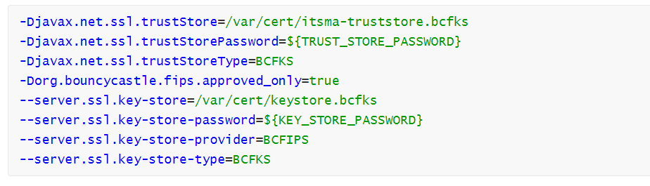
Java Options 启动参数

Slide 24
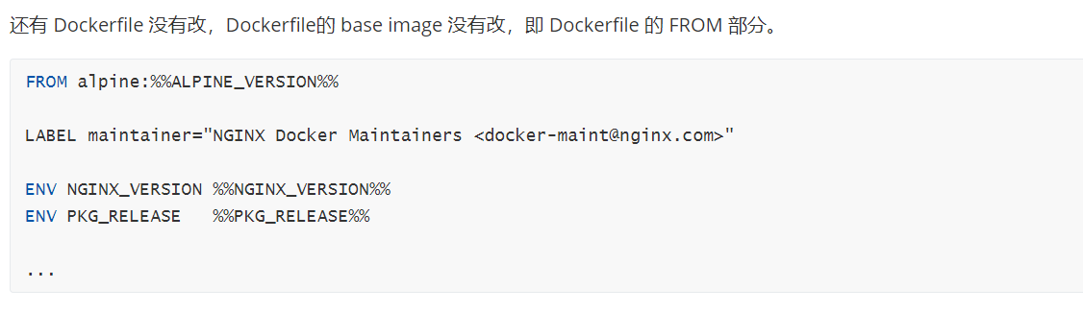
Red Hat Universal Base Image

Slide 25
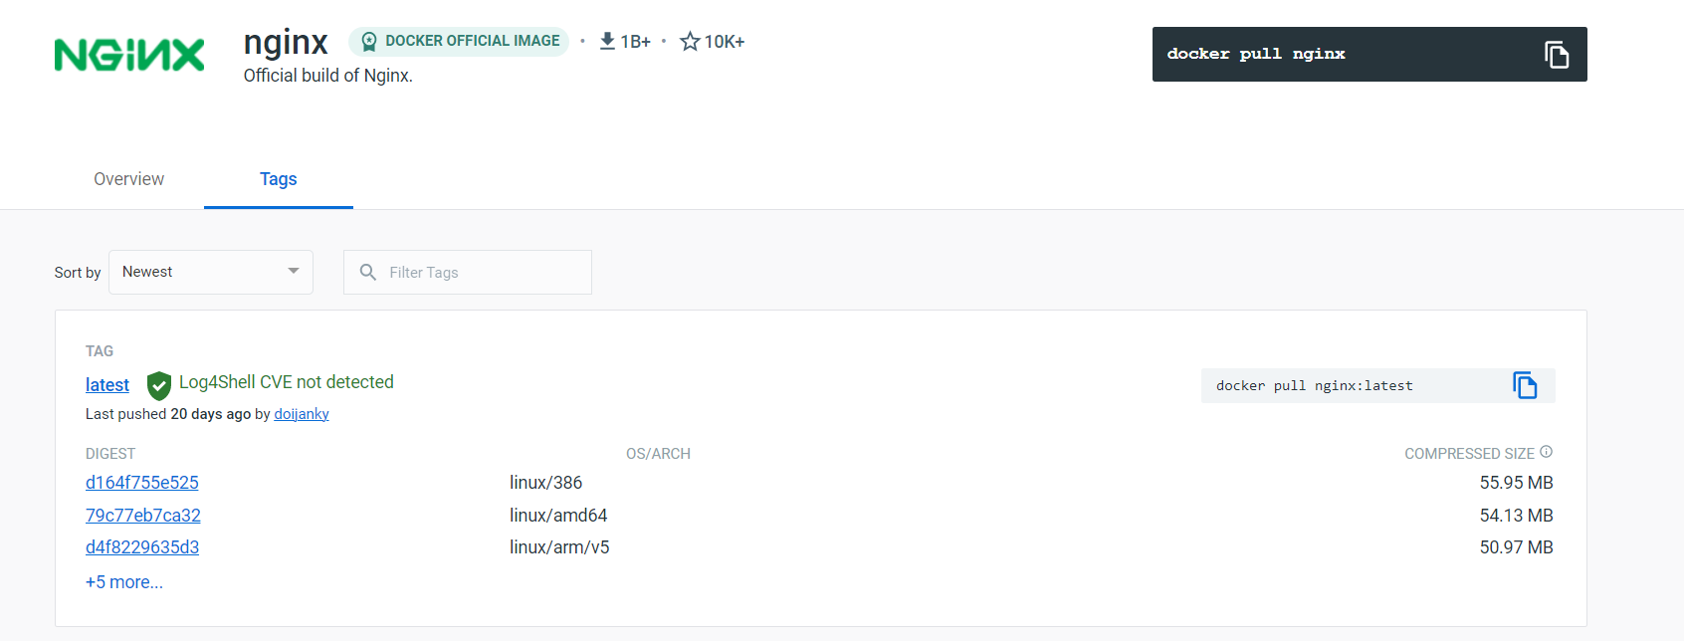
DOCKER OFFICIAL IMAGE

Slide 26
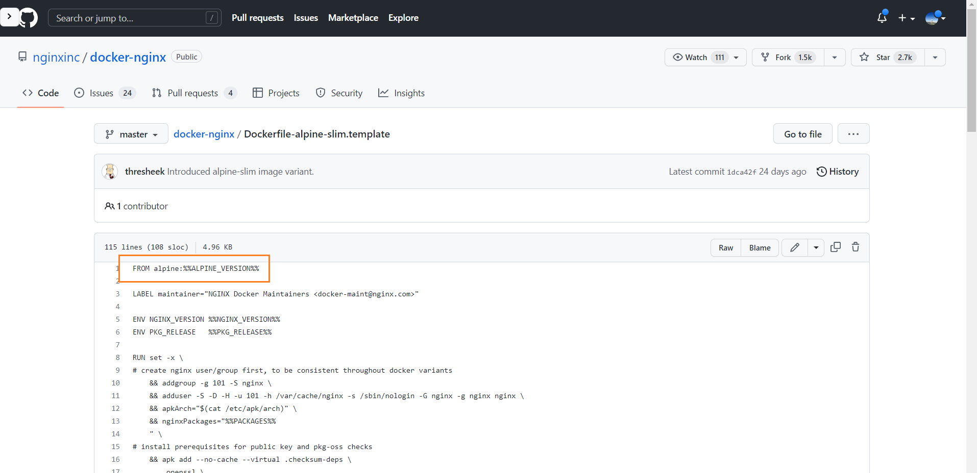
Nginx 官方的 Dockerfile

Slide 27
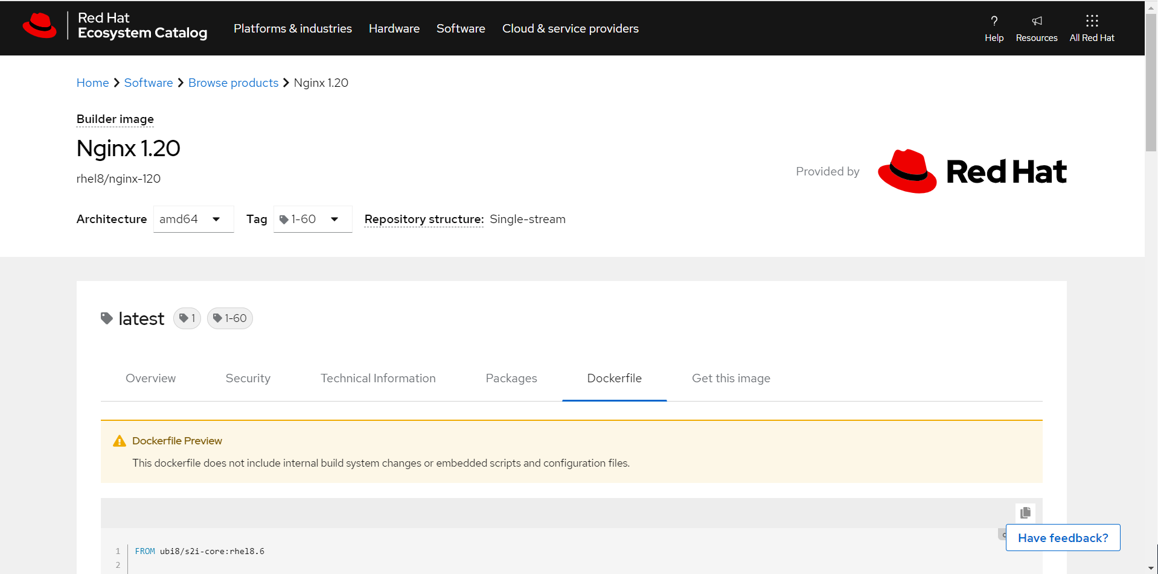
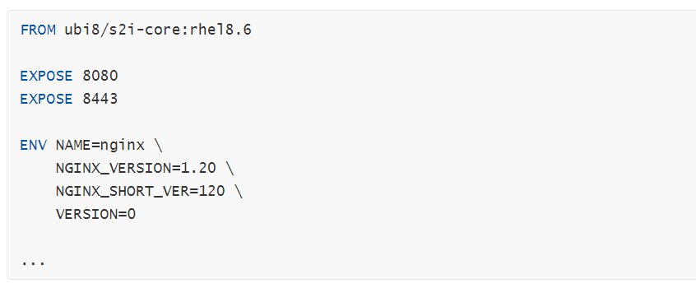
Red Hat Universal Base Image: Nginx

Slide 28
5. 案例分享
容器镜像扫描
定期扫描容器镜像吗？

Slide 29
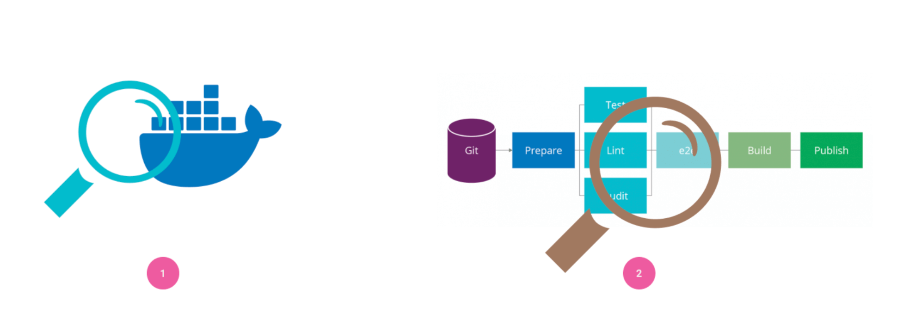
扫描容器镜像的两个方案
方案1： 对镜像仓库进行定期扫描
方案2：将扫描工具集成到 Pipeline 中

Slide 30
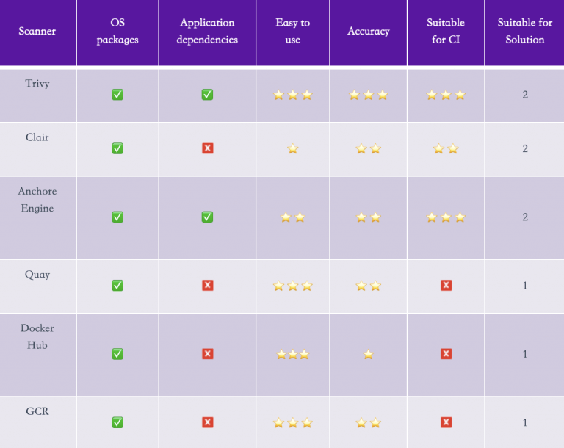
镜像扫描工具对比

Slide 31
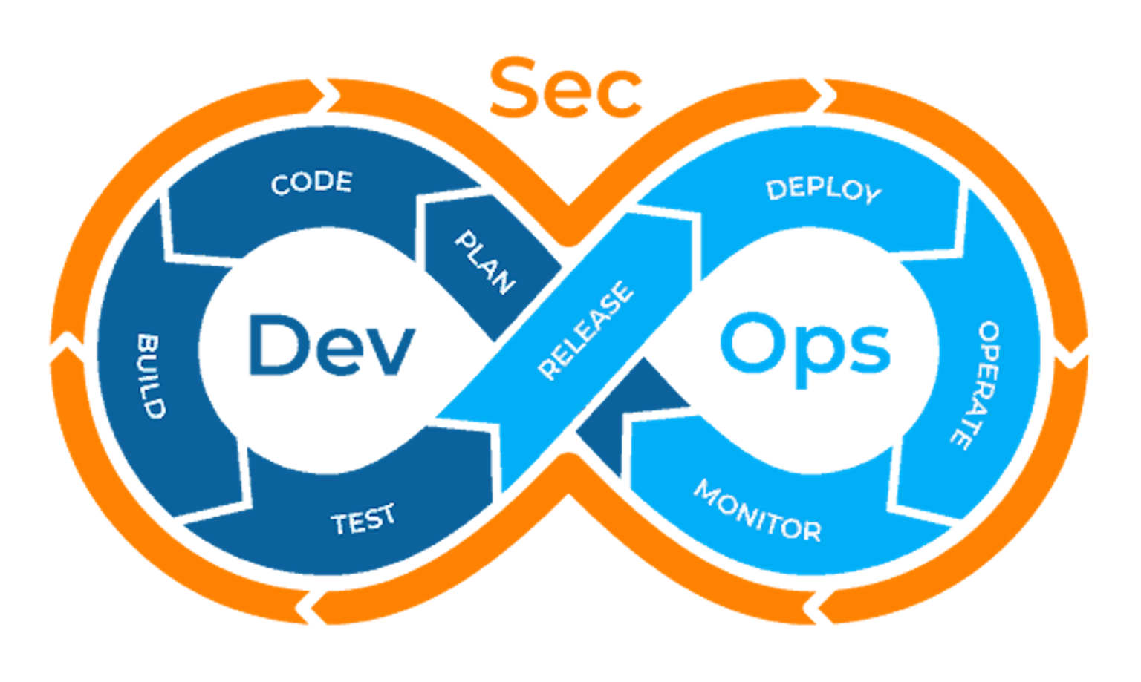
安全要跟 DevOps，CICD pipeline搭配起来使用，效果更佳。

